Slide 1
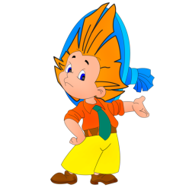
Развивающая игра
«Кто где находится?»
Индюкова Карине Сергеевна

Slide 2
Цель:
развивать умение ориентироваться на плоскости

Slide 3
Правила игры:
Игра предназначена для дошкольников средней возрастной группы.
Ребенку предлагается серия предметных картинок, по которым он должен ответить на поставленные вопросы по ориентировке на плоскости.

Slide 4
Руководство к игре:
Предлагается серия предметных картинок - слайдов по ориентировке в пространстве. Поочередно на слайдах представлены вопрос и ответ.
Ребенку показывается слайд с вопросом. После ответа ребенка показывается слайд с правильным ответом.

Slide 5
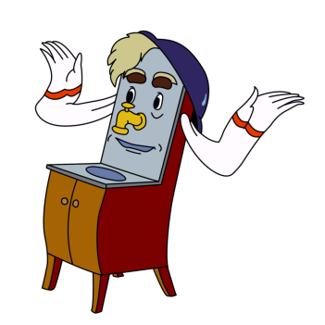
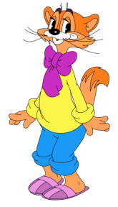
Кто расположен в правом верхнем углу?

Slide 6
Молодец!

Slide 7
Кто расположен в нижнем левом углу?

Slide 8
Молодец!

Slide 9
Кто расположен в нижнем правом углу?

Slide 10
Молодец!

Slide 11
Кто расположен в центре?

Slide 12
Молодец!

Slide 13
Кто расположен в верхнем левом углу?

Slide 14
Молодец!

